Slide 1
11. NEUROTICKÉ PORUCHY – FOBICKÉ, ÚZKOSTNÉ,
OBSEDANTNĚ-KOMPULZIVNÍ

Slide 2
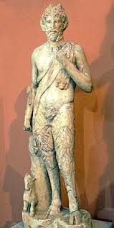

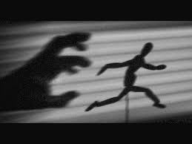
A. ÚZKOSTNÉ PORUCHY
Úzkost a strach patří k běžným emocím.
Úzkost je stav, jehož příčinu nelze přesněji definovat.
Strach je emoční odpověď na rozpoznatelné nebezpečí.
Mají nezastupitelný ochranný i informační význam.

Slide 3

Příčiny vzniku úzkostných poruch:
Psychoanalytický pohled – příčina strachu bývá připisována konfliktům, které vznikly v raném dětství.
Etologický model – Osoby, které v dětství neměly možnost prožít pevný vztah s matkou.
Behavioristé tvrdí, že úzkost je podmíněnou reakcí na některé zevní stimuly.
Podle kognitivní teorie je příčinou úzkosti katastrofická interpretace myšlenek nebo běžných tělesných vjemů.
Existenciální teorie tvrdí, že si člověk uvědomuje dočasnost své existence a svoji smrtelnost.
Biologické teorie – u těchto pacientů
existují dědičné faktory.

Slide 4
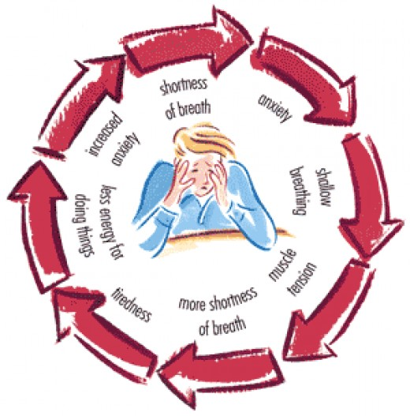
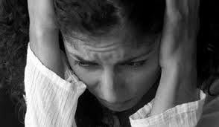
Prožívaný strach je doprovázen řadou tělesných i psychických příznaků:
Příznaky vegetativní aktivace – bušení srdce, třes, sucho v ústech.
Příznaky vztahující se ke hrudi nebo břichu – bolesti na hrudi, břišní obtíže.
Příznaky vztahující se k duševnímu stavu – pocity závrati, depersonalizace, strach ze ztráty kontroly, strach ze smrti.

Slide 5


1. FOBICKÉ ÚZKOSTNÉ PORUCHY
a) Agorafobie
Obavy být sám nebo být v situacích, ze kterých je obtížné odejít, kde je obtížně dosažitelná pomoc.
Strach být na veřejných místech.
Užití hromadných dopravních prostředků, pobyt ve výtahu, restauraci.
Snaží se těmto místům a situacím vyhnout.

Slide 6

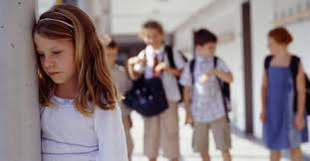
b) Sociální fobie
Strach z kontaktu s jinými lidmi.
Relativně izolované strachy, například z veřejného vystoupení, nebo generalizované – téměř všechny sociální kontakty.
Obvykle začíná ve velmi časném věku.

Slide 7
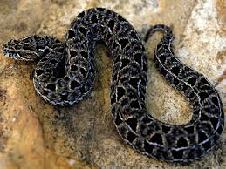
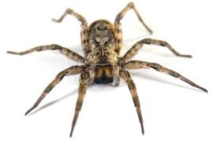

c) Specifické (izolované) fobie
Obavy ze specifických objektů, situací nebo činností.
Specifické fobie lze dělit do tří skupin:
strach ze zvířat (z pavouků, hadů),
situační fobie (strach z výšek, létání),
fobie z poranění (injekce, pohled na krev).

Slide 8
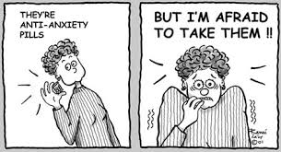
d) Generalizovaná úzkostná porucha
Postižení žijí v neustálém úzkostném očekávání.
Tělesné obtíže – svalové napětí, nespavost, bolesti hlavy.
e) Smíšená úzkostná depresivní porucha
Současně se vyskytují úzkostné i depresivní symptomy.

Slide 9
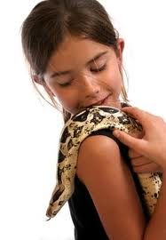
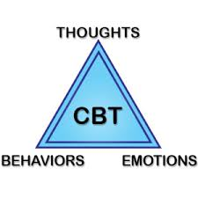
Léčba
Anxiolytika.
Psychoterapie
Kognitivně-behaviorální terapie:
Nácvik sociálních dovedností.
Cílené vystavování se obávaným situacím.
Kognitivní restrukturalizace zaměřená na negativní a dysfunkční myšlenky.

Slide 10


2. PANICKÁ PORUCHA
Náhle vznikající a nepředvídatelné, opakující se záchvaty masivní úzkosti (paniky).
Bolest na hrudi, pocity dušnosti, závratě, derealizace.
Léčba
Anxiolytika, antidepresiva.
Kognitivně-behaviorální terapie – ovlivnění akutní i chronické hypoventilace, využití relaxačních technik a ovlivnění vnímání některých běžných nepříjemných podnětů.

Slide 11
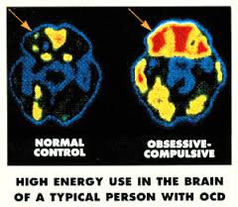

B. OBSEDANTNĚ-KOMPULZIVNÍ PORUCHA
Obsese
Pacient musí myšlenky uznávat za své vlastní, které nejsou vyvolány z vnějšku.
Jsou nepříjemné, opakují se a postižený alespoň některou z nich považuje za nadměrnou či nesmyslnou.
Vyhovění nutkání není samo o sobě příjemné.

Slide 12


Nejčastější obsedantní myšlenky:
Strach z nákazy.
Strach, že něco důležitého nebylo uděláno.
Impulsy k násilnému a agresivnímu chování.
Starosti o ztrátu něčeho důležitého.
Nepohoda způsobená asymetrií nebo nepořádkem.

Slide 13
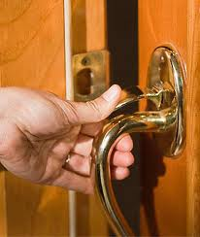
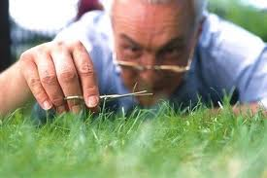

Kompulze:
Opakující se jednání, jež subjekt koná v důsledku reakce na obsesi podle určitých ceremoniálních a rituálních pravidel nebo stereotypním způsobem.
subjekt má náhled na nesmyslnost tohoto jednání, ale
má pocity úzkosti a neklidu, pokud nutkavý výkon neuskuteční.

Slide 14

Začátek obvykle v pozdní adolescenci nebo rané dospělosti.
Příčiny poruchy:
Psychodynamické hypotézy podtrhují význam raného psychosexuálního vývoje.
Podle teorie učení vzniká mechanismem dvojstupňového učení.
Léčba
Antidepresiva a anxiolytika.
Kognitivně-behaviorální terapie:
Hierarchie – pořadí situací a činností podle jejich intenzity.
Expozice – vystavit pacienta situaci, která v něm vyvolává strach.
Prevence nežádoucích odpovědí.

